Slide 1
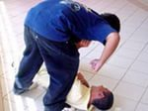
Комитет по образованию Администрации МО «Город Майкоп» МБОУ «Центр диагностики и консультирования»
Феномен школьного насилия
Миллер Ю.А., директор, педагог-психолог МБОУ «ЦДК Локус»

Slide 2
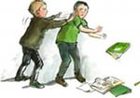
Физическое насилие
Применение физической силы по отношению к ученику, в результате чего возможно нанесение физической травмы.
( избиение, нанесение удара, шлепки, подзатыльники и т.д.)

Slide 3
Жертвы школьного насилия
Физические недостатки,
Особенности поведения,
Особенности внешности,
Страх перед школой,
Отсутствие опыта в жизни коллектива,
Болезни,
Низкий интеллект и трудности в обучении

Slide 4
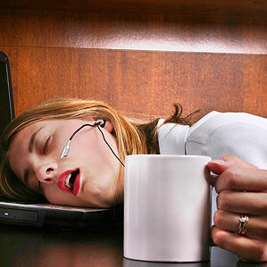
Формы школьного насилия
Авторитарный стиль общения с учеником
Непосильное требование непосильных программ, направленных в основном на развитие

Slide 5
Традиции школьной среды
Общий психоэмоциональный фон учреждения,
«политическая» система учреждения образования
Особенности отношения педагогов к ученикам
Система взаимоотношений внутри классного коллектива
Наличие общепризнанных социальных ролей
Традиции в социуме, пропагандируемые СМИ

Slide 6
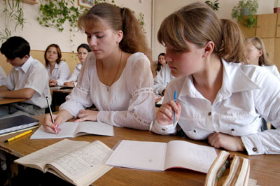
Причины
Особенности личности учителя
Нелюбовь к детям, своей работе,
Неудовлетворенность своей работой,
Низкий уровень социальных навыков,
Проблемы со здоровьем,
Незнание других способов работы с непослушными детьми
Решение трудных (конфликтных) ситуаций

Slide 7
Формы психологического насилия (со стороны учителя)
Крики
Оскорбления
Несправедливые обвинения
Издевки
Запугивания
Невнимание к нуждам
Демонстрация чего- либо

Slide 8
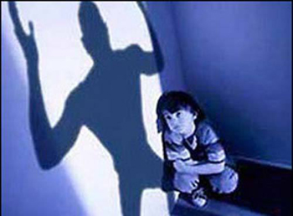
Формы психологического насилия (со стороны учителя)
Подавление педагогом инициативы учеников,
Наказание за неправильный ответ
Некорректные замечания педагога по поводу внешнего вида, манер ребенка,
Прерывание речи учащихся
Насильственное требование к учащимся
Давать ответы на поставленные вопросы,
Привилегированное отношение к заискивающим учащимся,
Унизительные оскорбления,
Интонация, тон

Slide 9
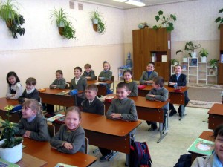
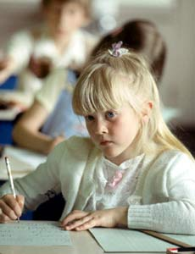
Образ учителя у современных учеников
Исследования носит субъективный характер
Приняло участие более 500 детей из 7 ОУ города (3 класс, 7-8 классы, 10-11 классы)

Slide 10
Учащиеся начальной школы
Образ учителя привлекательный
Объективный
Не вызывает тревоги, страхов (в большинстве случаев)
Добрый, отзывчивый, слышащий
Коммуникабельный
С женским началом и чувством юмора

Slide 11
Учащиеся 7-8 классов

Slide 13
Учащиеся 10-11 классов
Желтый – доброта
Красный – открытость
Зеленый- профессионализм
Оранжевый- порядочность
Розовый- честность
Черный- грубость
Серый- равнодушие
Коричневый- наличие любимчиков
Фиолетовый- безграмотность
Синий- лицемерие

Slide 14
Профилактика насилия в школе
Работа с педагогами по обучению ненасильственных способов коммуникации, по развитию доброго отношения к ребенку.

